Slide 1
муниципальное дошкольное образовательное учреждение «Центр развития ребенка №5
Тракторозаводского района Волгограда
«Лучшая здоровьесберегающая группа»
Подготовили: Обухова Е.В.
Сорокина Т.К.
Славолюбова М.А.

Slide 2
«Забота о здоровье- это важнейший труд воспитателя. От жизнерадостности, бодрости детей зависит их духовная жизнь, мировоззрение, умственное развитие, прочность знаний, вера в свои силы.»
В. А. Сухомлинский

Slide 3
Задачи здоровьесбережения
создание адекватных условий для развития, обучения, оздоровления детей
сохранение здоровья детей и повышение двигательной активности и умственной работоспособности
создание положительного эмоционального настроя и снятие психоэмоционального напряжения

Slide 4
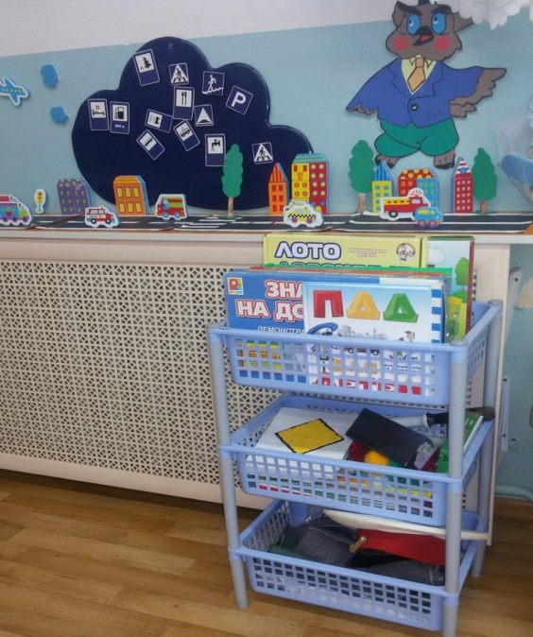
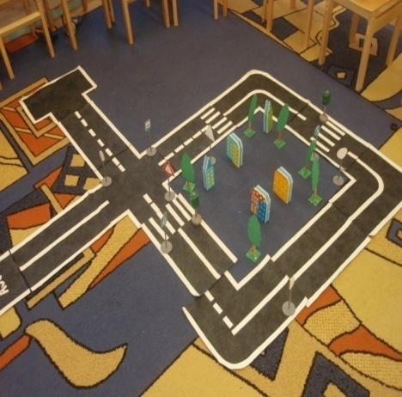
Центр безопасности
Здесь у нас по ПДД, игр очень много.
Здесь картинки, книги есть,
И макет «Дорога». Если правила движенья,
Ты не будешь выполнять.
То беда на всех дорогах
Не заставит себя ждать.
Правила ты соблюдай,
Никогда не нарушай.

Slide 5
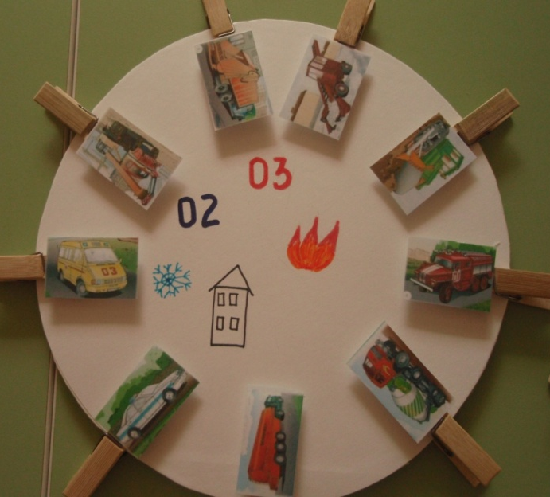
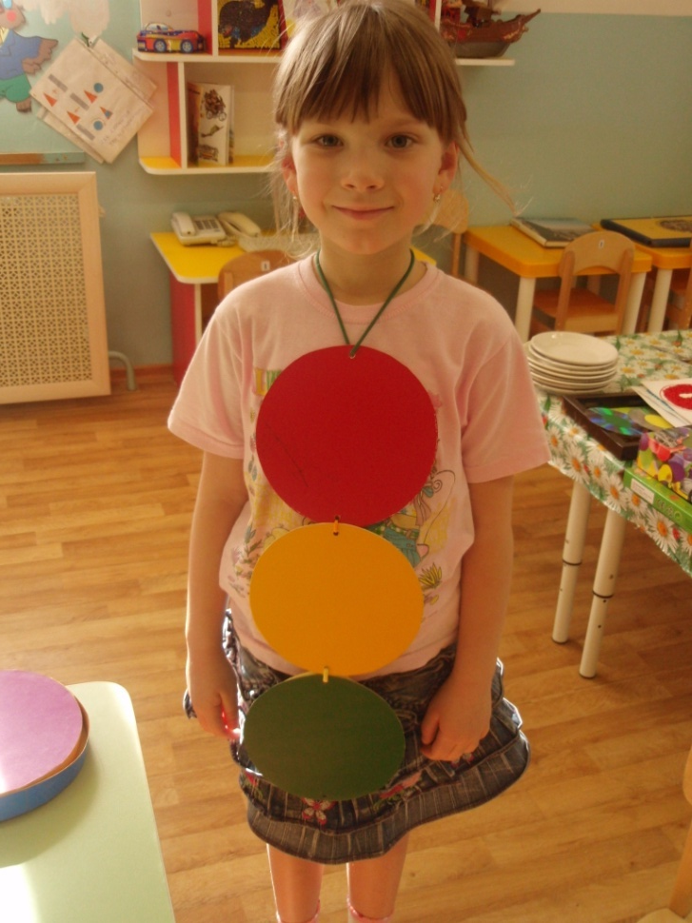
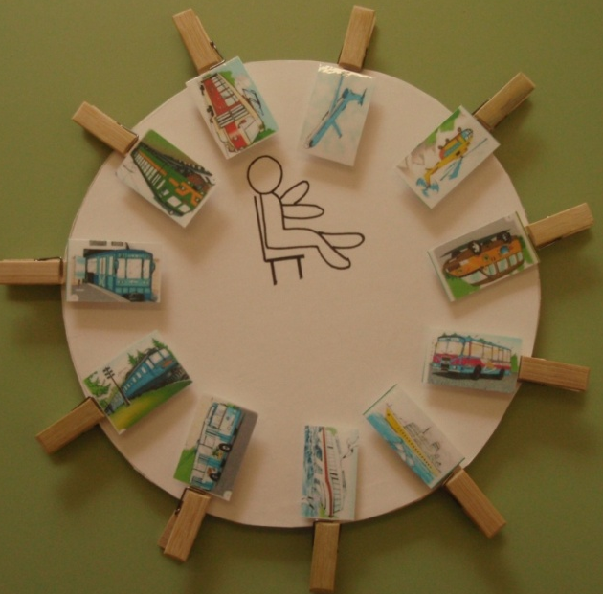
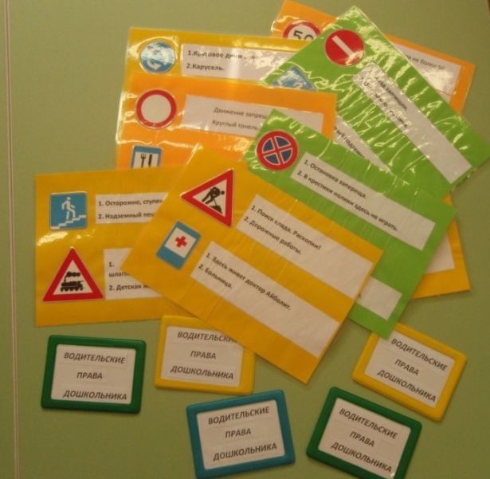
Авторские игры по безопасности

Slide 6
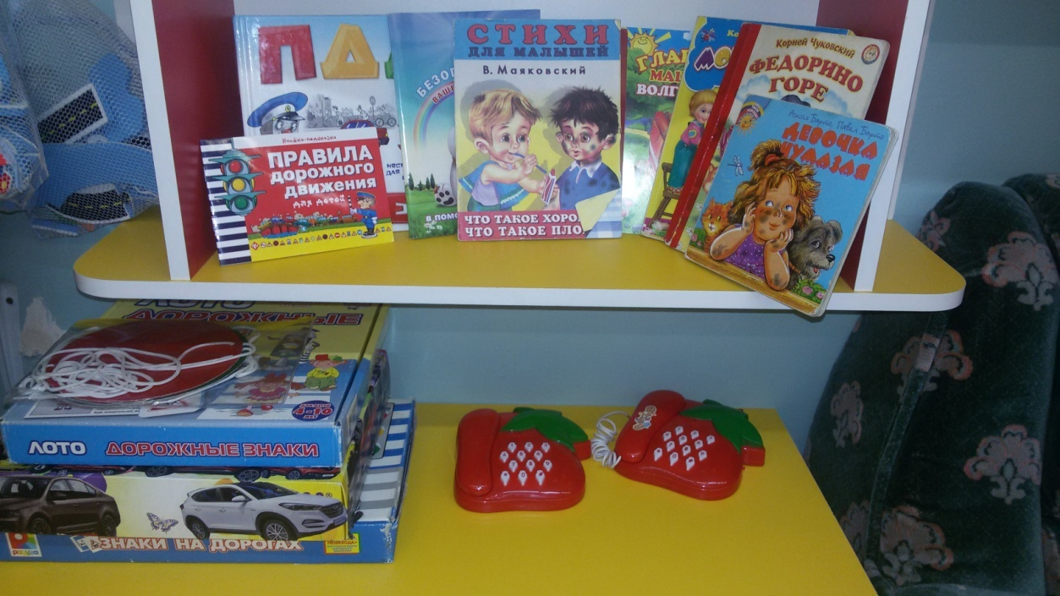
Книжный центр
Книга лучший друг детей,
Всем она расскажет,
Как здоровье сохранить.
Наш организм покажет.
Много можешь ты узнать,
В книгах о здоровье.
Про полезные продукты,
Молоко коровье.

Slide 7
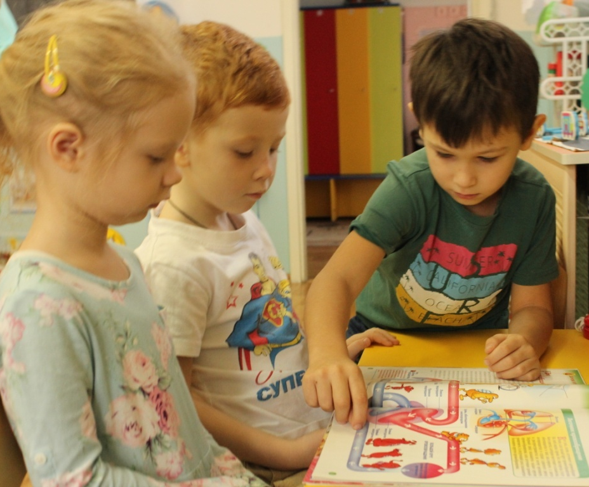
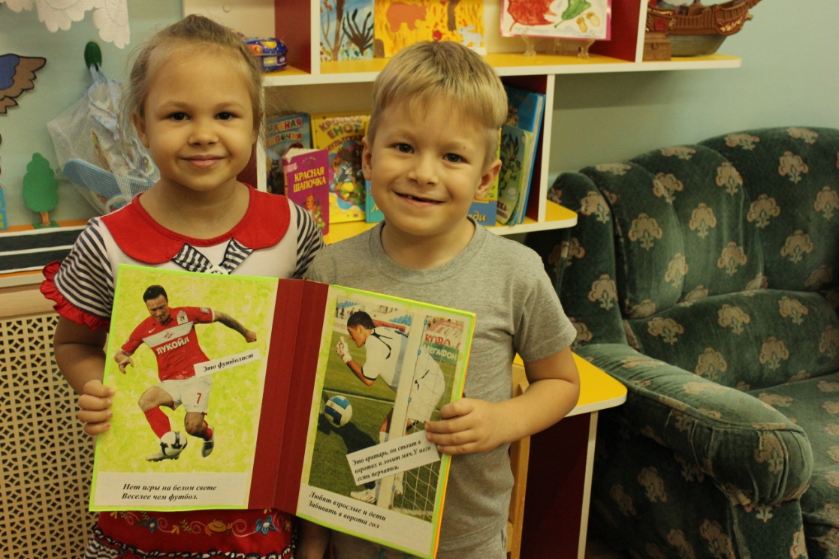
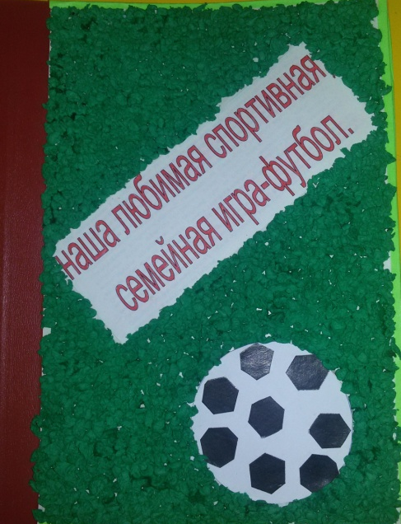

Slide 8
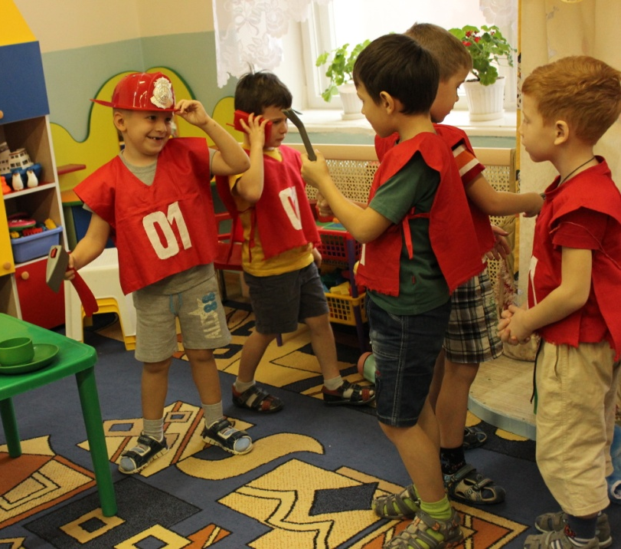
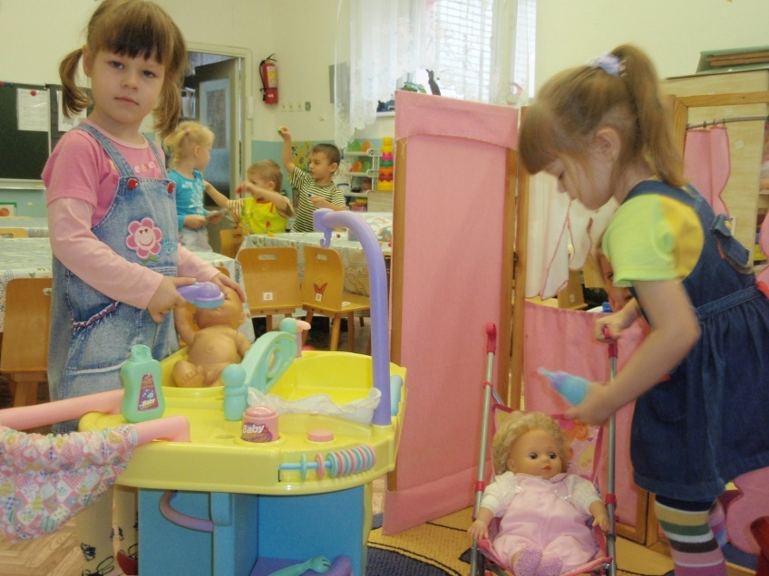
Игровая деятельность
В магазин, семью, больницу,
Любят девочки играть.
Полечить, подстричь,
И на ночь, свою куклу покачать.
Ну, а мальчики построят,
Мишкам замки и дворцы,
На машинах ездят быстро,
Все солдаты-удальцы.
В игры разные играем,
Безопасность соблюдаем.

Slide 9
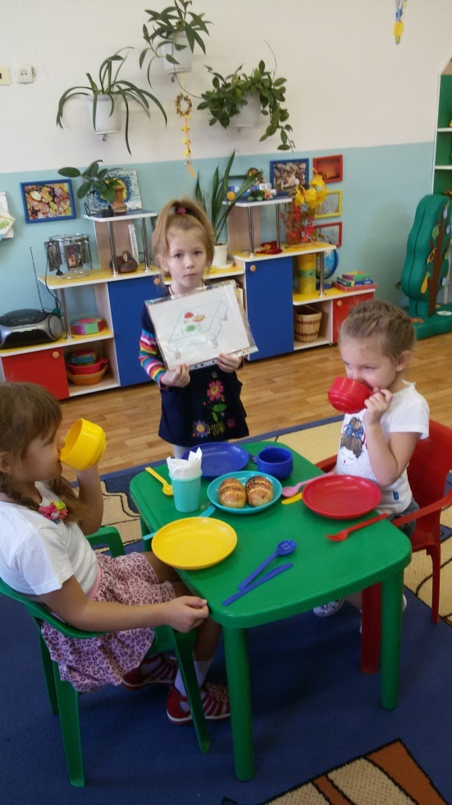
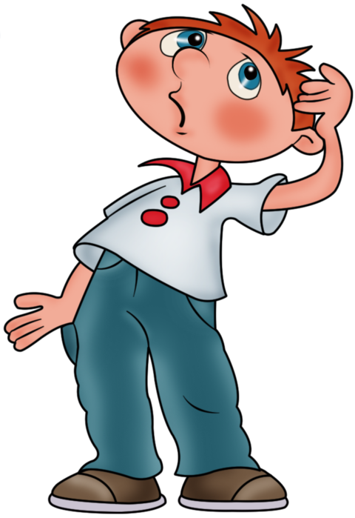
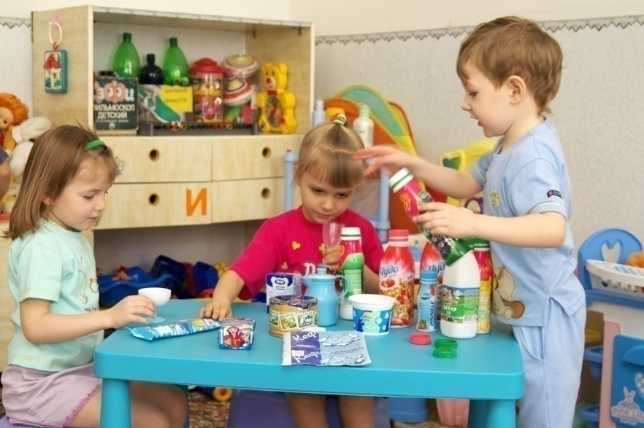
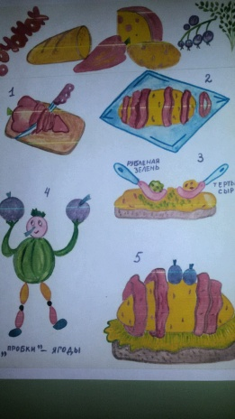
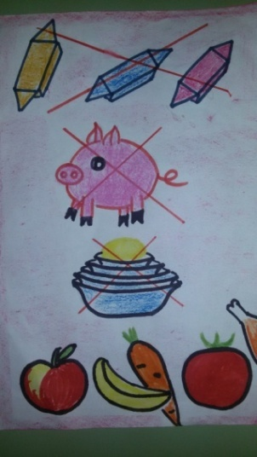
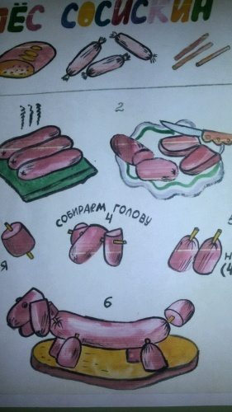
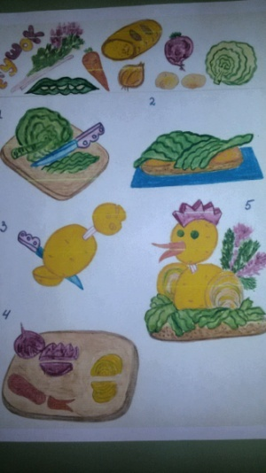

Slide 10
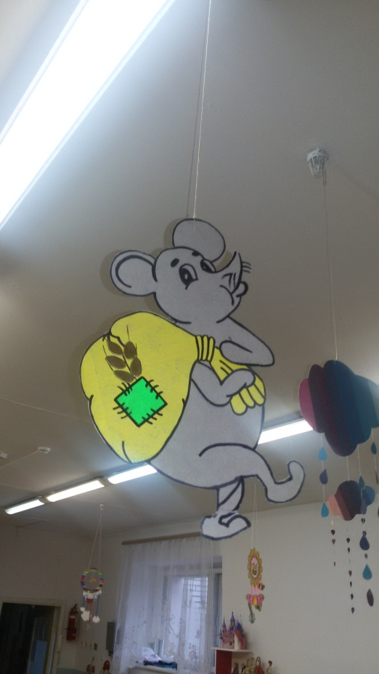
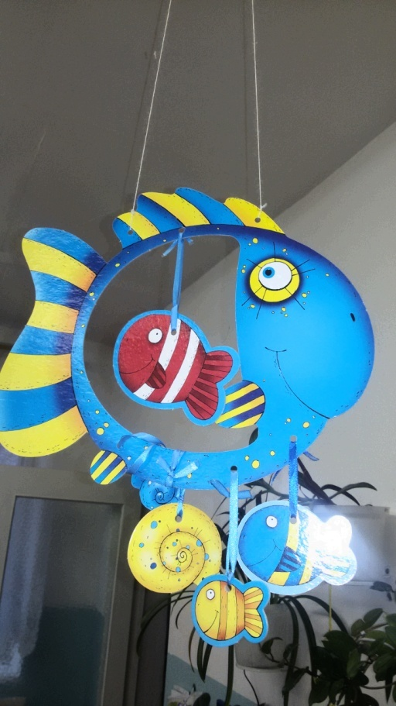
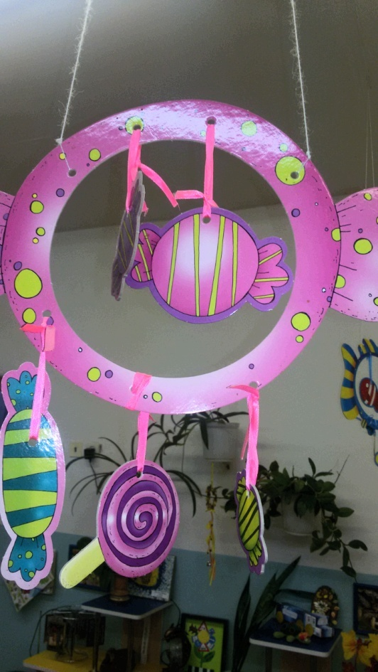
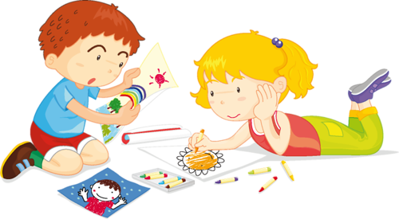
Мобили
Мы мобили рисовали,
К потолку их закрепляли. Чтобы глазкам отдых дать,
Посмотреть и посчитать.

Slide 11
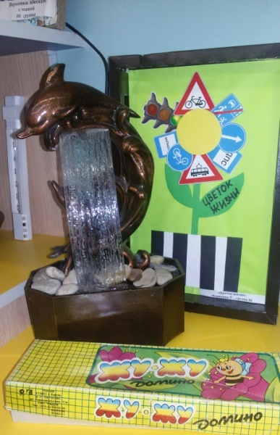
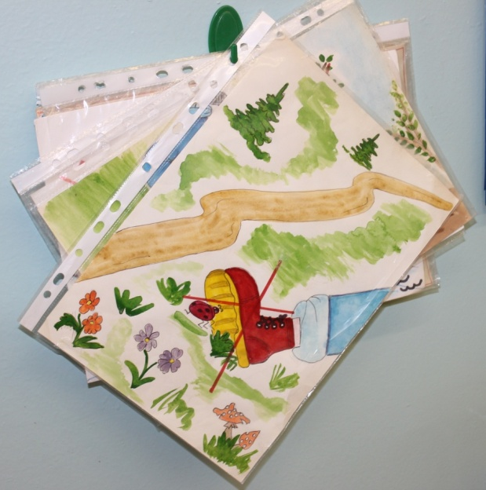
Центр природы
Чтобы укрепить здоровье,
Мы фонтан включаем.
Легче дышится нам в группе,
Воздух увлажняем.
А еще ребята знают,
Как вести себя в лесу.
Что им делать на участке,
Если встретишь там осу.
Все лечебные растенья,
Наши детки знают.
И какие витамины,
В продуктах обитают.

Slide 12
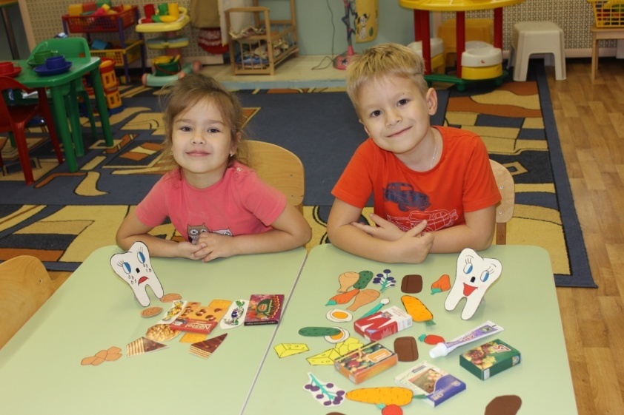
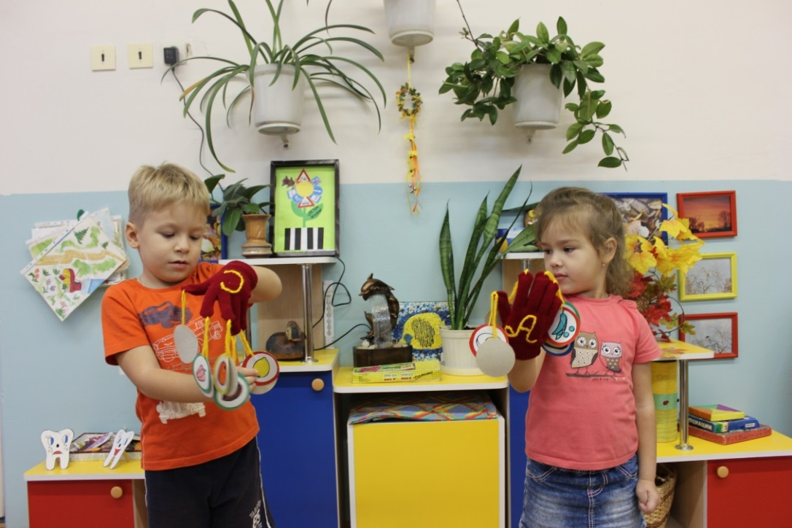
За зубами мы следим ,
Все полезное едим.
Чистим зубы утром, днем,
И здоровыми растем.

Slide 13
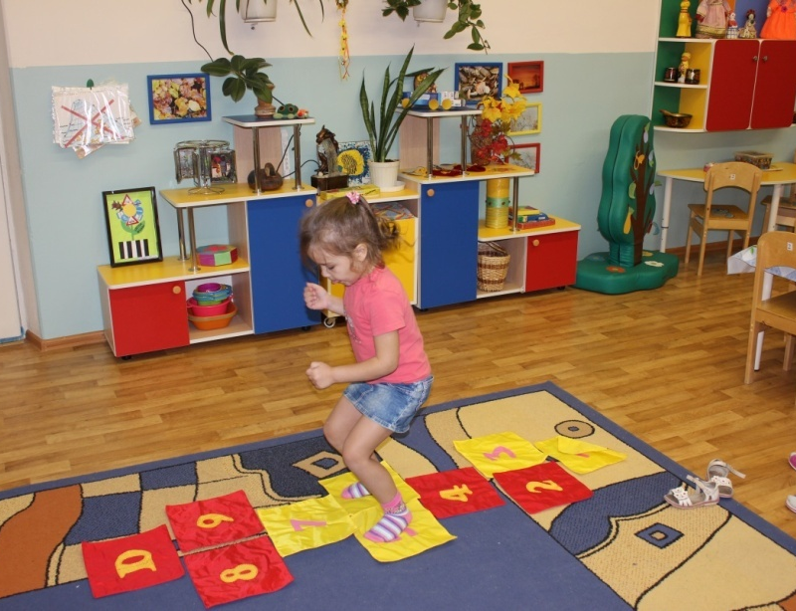
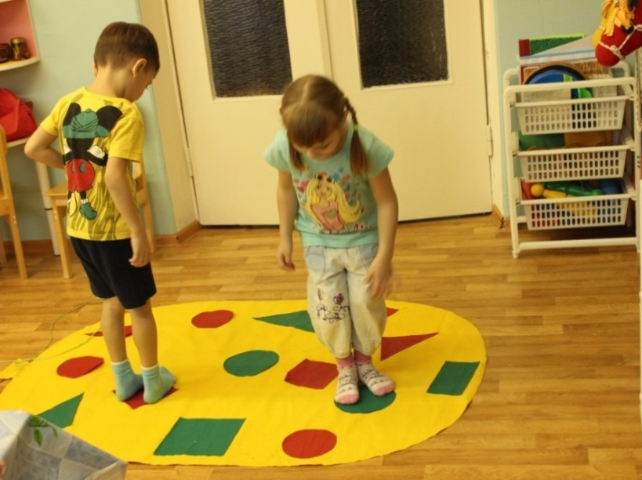
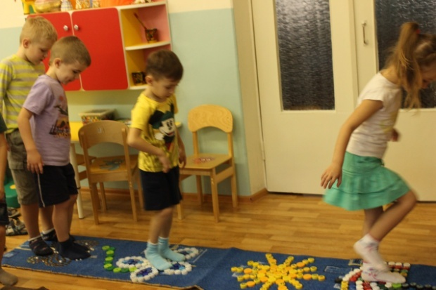
Центр физкультуры
Чтоб здоровым, сильным быть,
Очень надо спорт любить.
Нужно много заниматься,
Бегать, прыгать, закаляться.
А для этого у нас,
Уголок есть, просто класс.
Сами дети выбирают,
Атрибуты для себя.
Физкультуру прославляют,
Сердцем всем её любя.

Slide 14
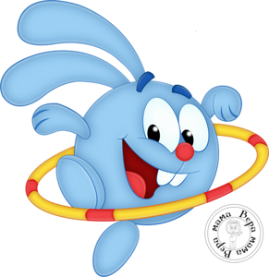
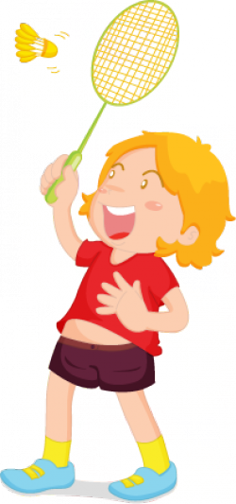
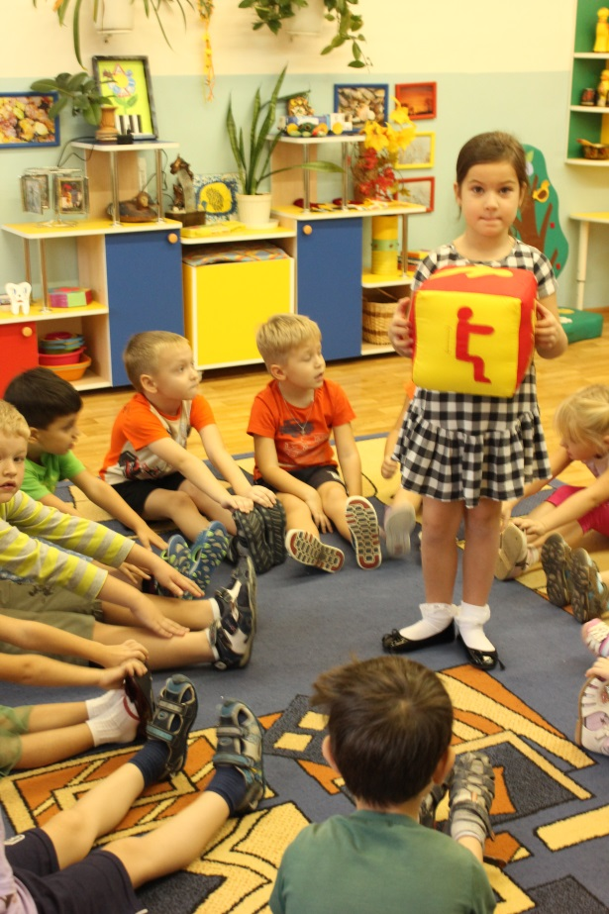
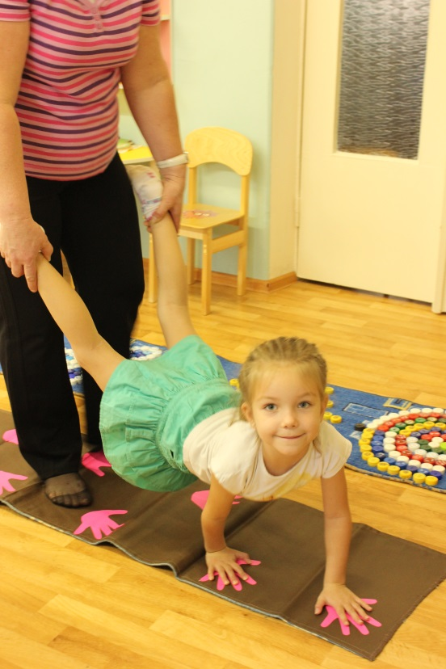
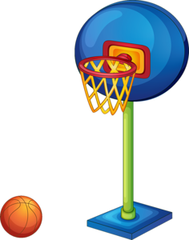
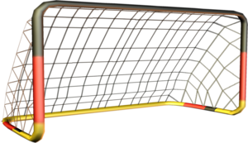

Slide 15
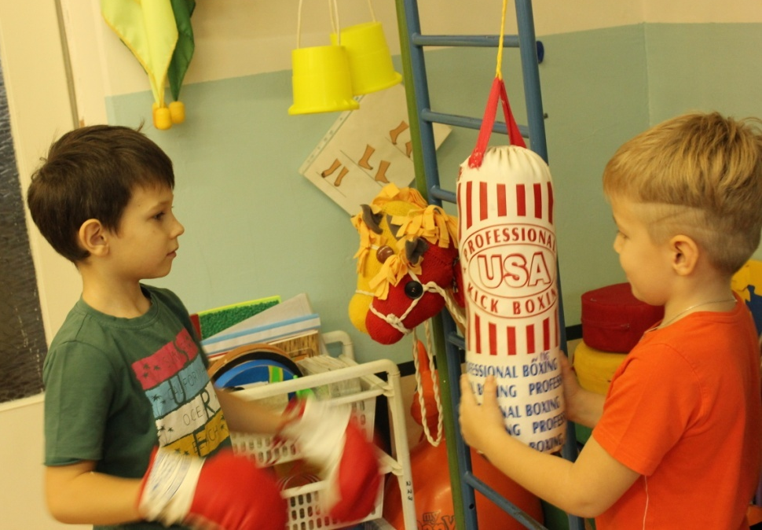
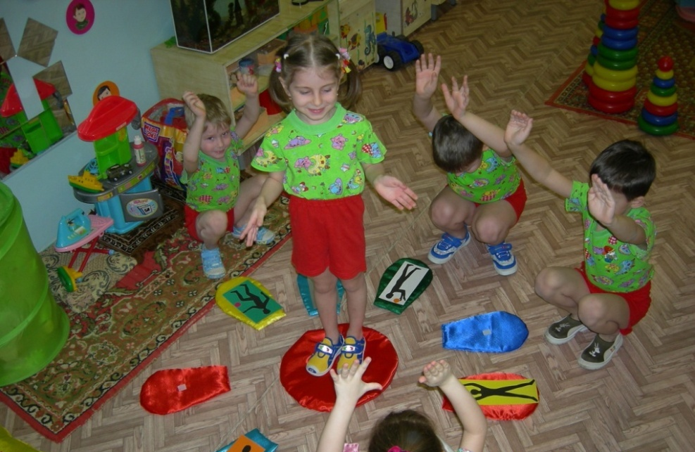

Slide 16
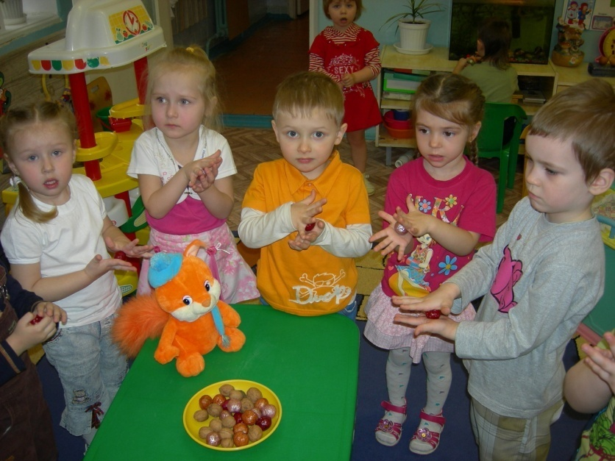
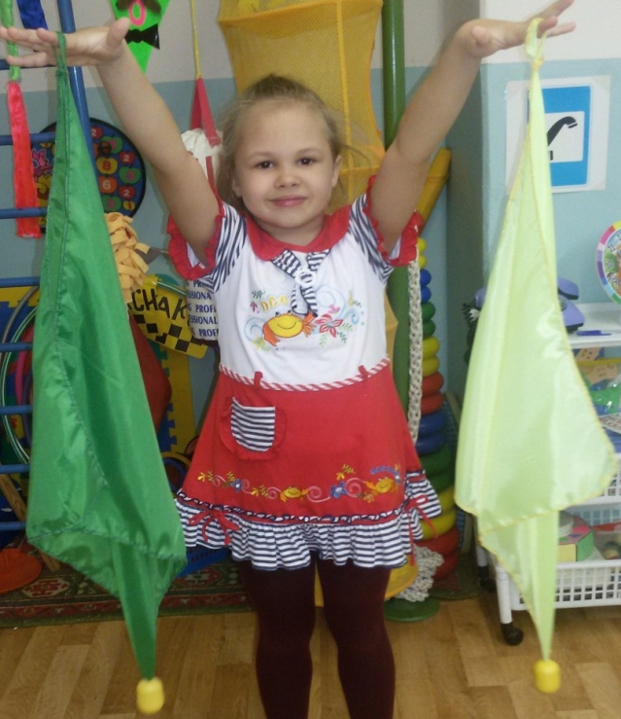
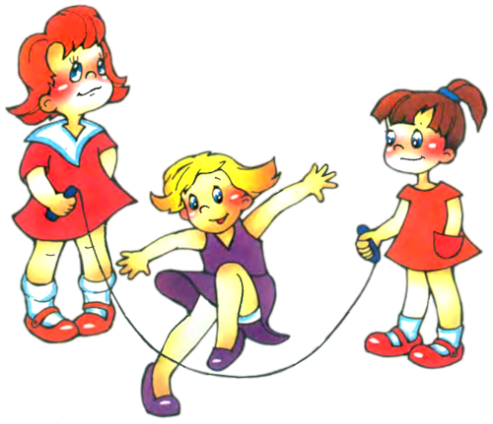
Чтобы пальчики размять,
Есть у нас орешки,
Белка из лесу прислала,
Маше, Пети, Стешке.
Здесь мячи, скакалки есть,
Флаги и конфетки,
Если будешь заниматься,
Станешь сильный, меткий.

Slide 17
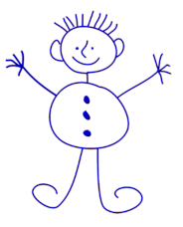
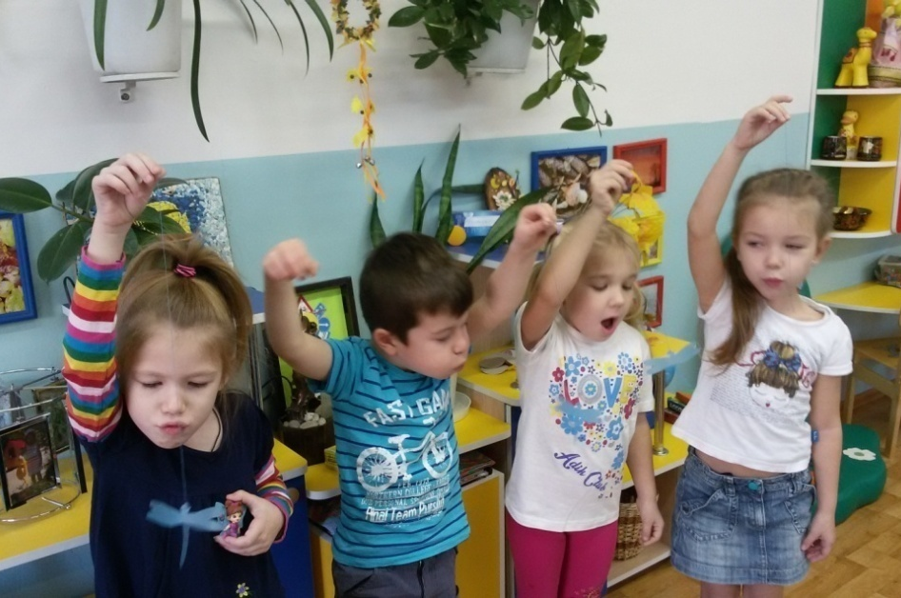
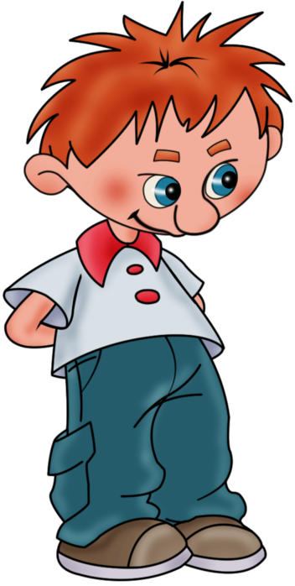
Минутки здоровья

Slide 18
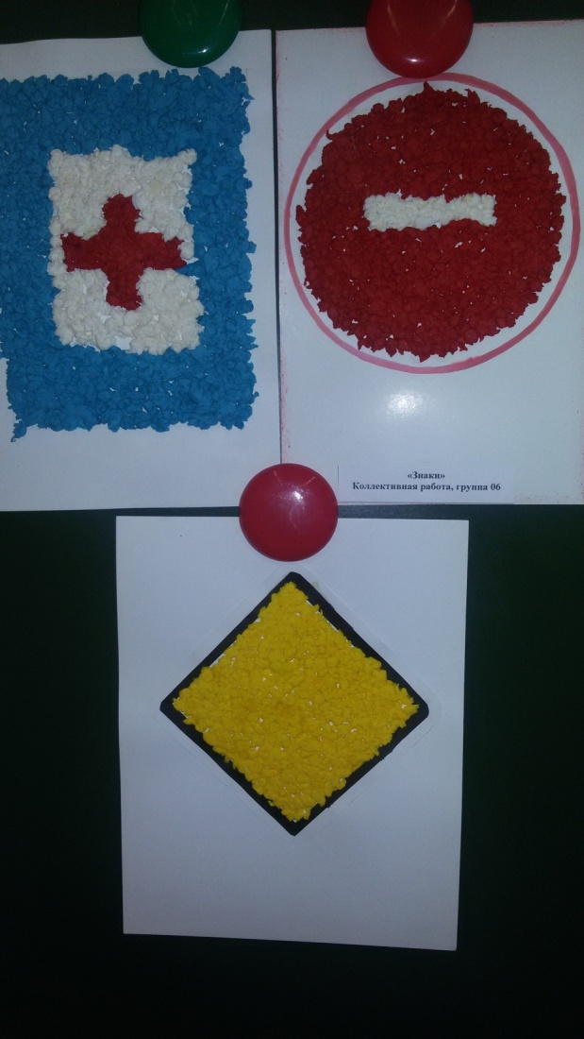
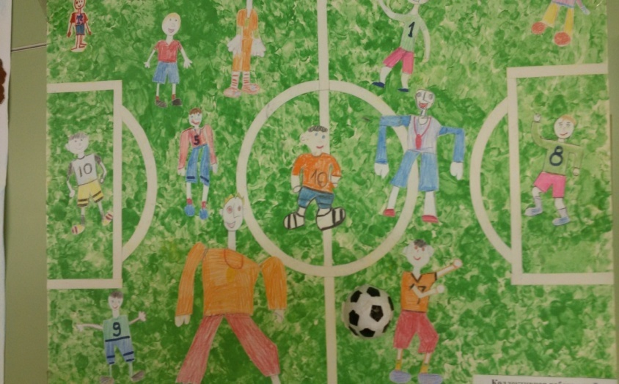
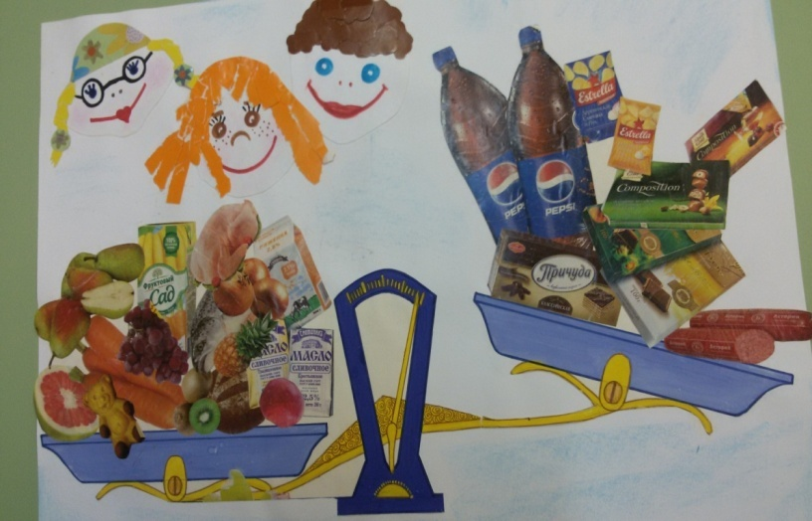
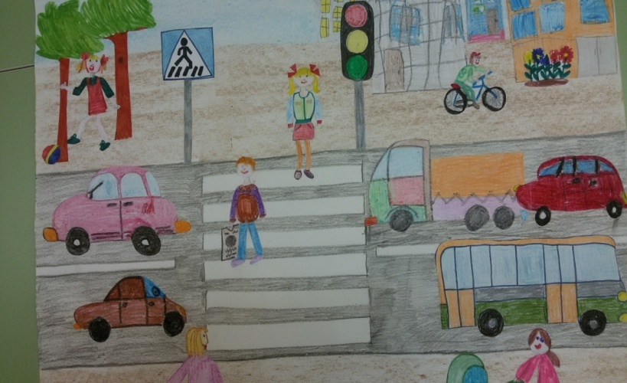
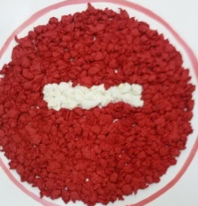
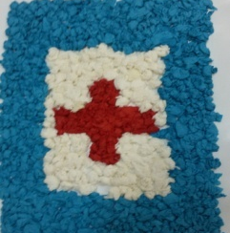
Коллективные работы
На доске висит работа,
Дети постарались.
Делали её всей группой,
Дружно занимались.

Slide 19
Алгоритмы стихов
Много знаем мы стихов,
Дружно повторяем,
На картинку поглядим,
Текст весь вспоминаем.

Slide 20
Журналы для родителей
Для родителей журналы,
Книги и советы,
Про здоровье подбираем,
Раздаем анкеты.
И конечно наши мамы,
О здоровье знают.
И желанье крепким быть,
Детям прививают.

Slide 21
Участие родителей в проектной деятельности по здоровьесбережению

Slide 22
Много наши дети знают,
И здоровье сохраняют,
Если б вы сюда попали,
Тоже много бы узнали.
Чтоб здоровым, сильным быть
Надо спорт всегда любить!

Slide 23
Спасибо за внимание

